Slide 1
Circulaire economie
Inrichting van een gebied

Slide 2
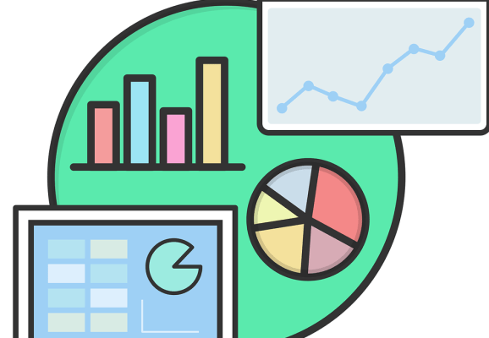
Vorige week
Gebiedsanalyse, wat is er aanwezig. Welke materialen zijn er al en hoe kunnen deze gebruikt worden in het gebied.
Hergebruiken
Recyclen
Regenereren
Waardecreatie

Slide 3
Waarom is een analyse van het gebied zo belangrijk?
Het biedt inzicht
Het identificeert mogelijkheden
Het helpt bij het begrijpen van de impact die gemaakt wordt en kan worden
Notes:
Het biedt inzicht in de huidige situatie van het gebied en de beschikbare hulpbronnen.
Het identificeert mogelijkheden voor hergebruik en recycling van materialen.
Het helpt bij het begrijpen van de ecologische, economische en sociale impact van de inrichting.

Slide 4
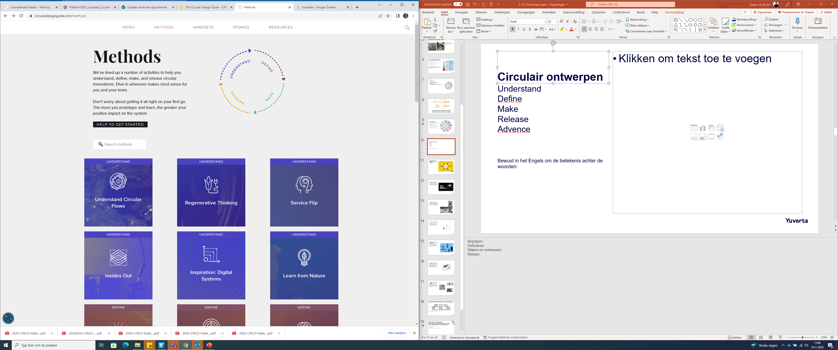
Notes:
Understand; Weten hoe iets werkt, hoe je iets kan regeneren, onderzoeken en je afvragen hoe doet de natuur het.
Define; wat wil je bereiken, welke kansen, wie heb je nodig, welk circulair model past erbij en welke waardes voeg je toe.
Make; prototype, brainstormen, problemen achterhalen, keuzes maken, wat gebruik je wel wat niet, en weer prototype
Release; Wat wordt het plan, wat ga je leren uit het release, wie zijn je partners, je organisatie uitbreiden en blijven verbeteren
Betere redesign, materialen selecteren dit blijft een proces wat herhaald. Kan worden

Slide 5
Extra opdracht circulair ontwerpen
Basisschool de Armhoefse Akker in Tilburg is bezig met het de verduurzaming van de school.
Vanuit de projectleider milieu en natuur educatie is de vraag gekomen om na te denken over nieuwe afvalbakken.
Stappen
Onderzoek en analyse; type afval/bruikbare reststromen/motiveren van leerlingen etc.
Conceptontwikkelingen; brainstormen en schetsen maken
Ontwerp uitwerken; schets omzetten naar een concept met details etc.
Presenteren; Prototype
Evalueren;

Slide 6
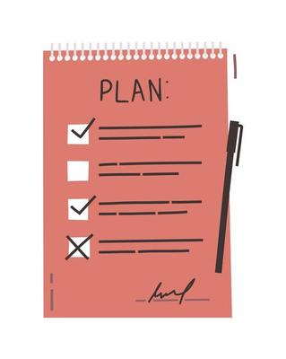
Periode planning
Circulaire gebiedsontwikkeling
Circulaire gebiedsanalyse
Circulair ontwerpen
Biodiversiteit, natuur inclusief en klimaat adaptief
Waardencreatie in een gebied
Circulaire infrastructuur
Implementatie van een gebiedontwerp

Slide 7
Vandaag
Aan het einde van de les ben je in staat de cyclus van circulair ontwerpen te doorlopen en begrijp je wat er bij iedere fase; understand, define, make en release gedaan moet worden.

Slide 8
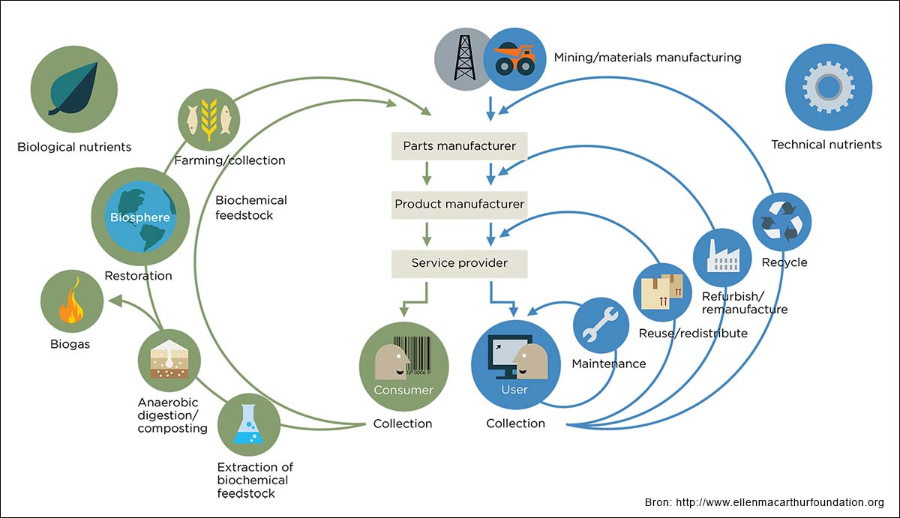
Een circulair ontwerp
De focus van circulair ontwerpen ligt op het creëren van een product dat zo lang mogelijk op een hoog niveau kan hergebruikt worden.
Notes:
Periode 2:
Biologische kringlopen en technologische kringloop
Geen giftige

Slide 9
Circulair ontwerpen
Understand
Weten hoe iets werkt, hoe je iets kan regenereren, onderzoeken en je afvragen hoe doet de natuur het.
Define
Wat wil je bereiken, welke kansen, wie heb je nodig, welk circulair model past erbij en welke waardes voeg je toe.
Make
Ontwerp een tekening een idee, brainstormen, problemen achterhalen, keuzes maken, wat gebruik je wel wat niet, en prototype.
Release
Wat wordt het plan, wat ga je leren uit het release, wie zijn je partners, je organisatie uitbreiden en blijven verbeteren
Notes:
Understand; Weten hoe iets werkt, hoe je iets kan regeneren, onderzoeken en je afvragen hoe doet de natuur het.
Define; wat wil je bereiken, welke kansen, wie heb je nodig, welk circulair model past erbij en welke waardes voeg je toe.
Make; prototype, brainstormen, problemen achterhalen, keuzes maken, wat gebruik je wel wat niet, en weer prototype
Release; Wat wordt het plan, wat ga je leren uit het release, wie zijn je partners, je organisatie uitbreiden en blijven verbeteren
Betere redesign, materialen selecteren dit blijft een proces wat herhaald. Kan worden

Slide 10
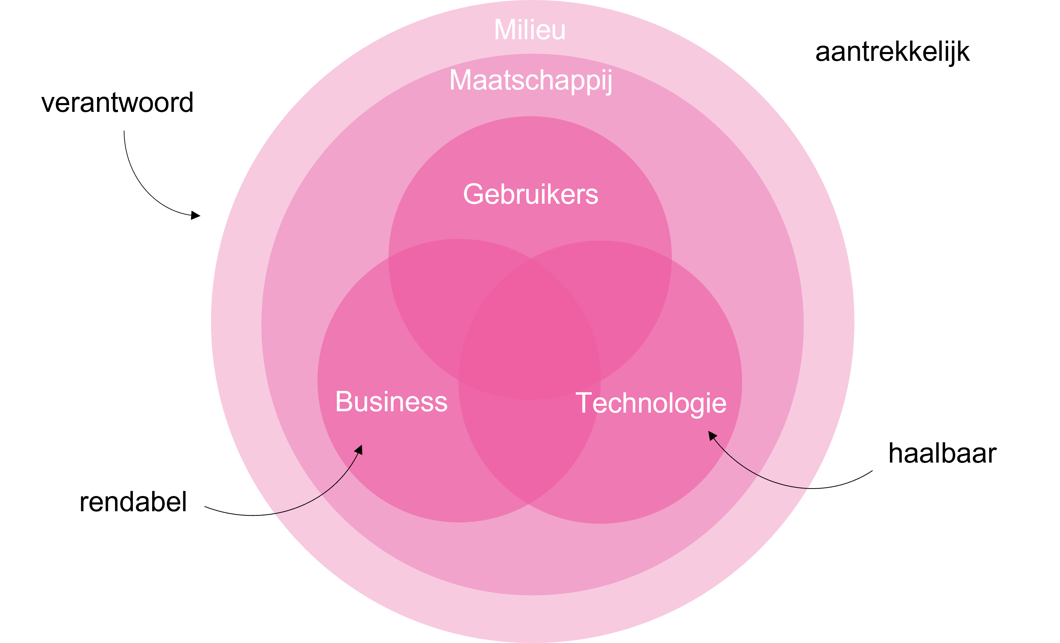
Voordelen van circulair ontwerpen
Vermindert verbruik en afval
Verlengt levensduur
Verlaagt kosten
Verhoogt waarde
Versterkt concurrentiekracht
Stimuleren innovatie
Optimaliseren productie en logistiek
Bedenk hoe kan je deze voordelen omzetten naar een circulaire ontwerpstrategie?
Notes:
Opdracht verzin in tweetallen welke voordelen een circulair ontwerp kan hebben (7)
Een aantal voordelen:
Het minimaliseert het verbruik van hulpbronnen en de productie van afval
Het optimaliseert productie en logistiek
Het verlengt de gebruiksduur van producten
Het vergroot het bewustzijn van duurzaamheid
Het verlaagt de kosten voor materialen en onderhoud
Het verhoogt de klantwaarde en de klantrelatie
Het stimuleert innovatie en concurrentiekracht

Slide 11
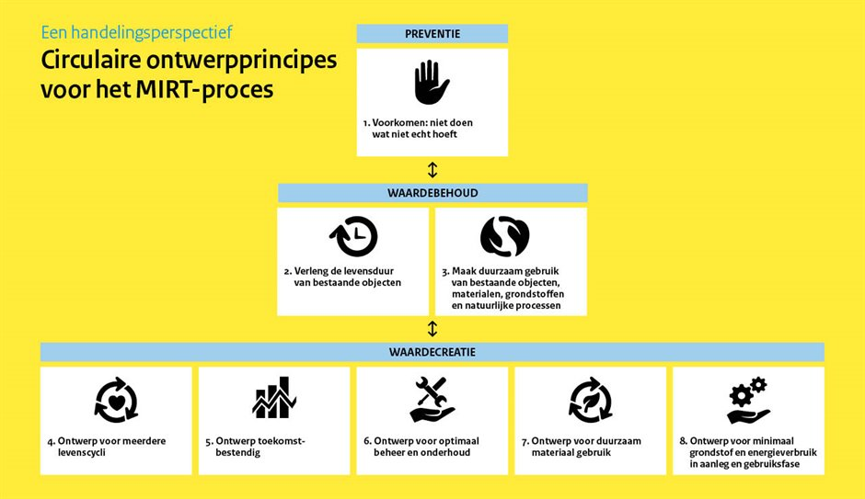
Toepassen van circulair ontwerpen
Preventie
Waardebehoud
  Verlengen van de levensduur
  Duurzame materialen
Waardecreatie
  Ontwerpen voor meerdere levenscycli
  Een toekomst bestendig ontwerp
  Ontwerp voor optimaal beheer en onderhoud
  Ontwerp voor duurzaam materiaal gebruik
  Ontwerp voor minimaal grondstof en energieverbruik.
Notes:
Er zijn verschillende manieren om iets circulair te ontwerpen, afhankelijk van het type product of dienst. Een aantal algemene principes zijn¹:
Streef naar een ‘gooi-niets-weg’-cultuur
Gebruik ‘circulaire’ producten en materialen
Kies voor modulair en demontabel ontwerp
Verleng de levensduur van producten
Stimuleer reparatie en onderhoud
Faciliteer hergebruik en recycling
Vermijd schadelijke stoffen
Verminder de milieu-impact

Slide 12
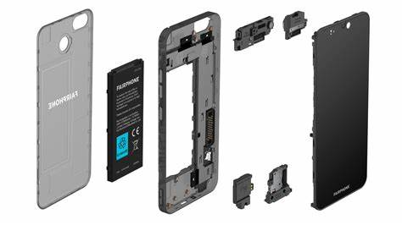
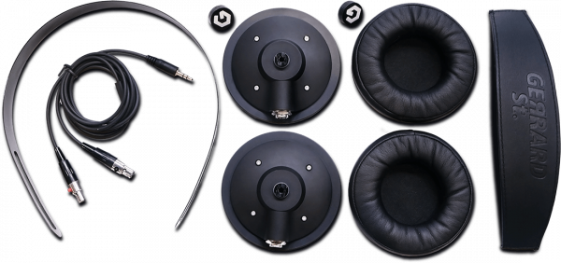
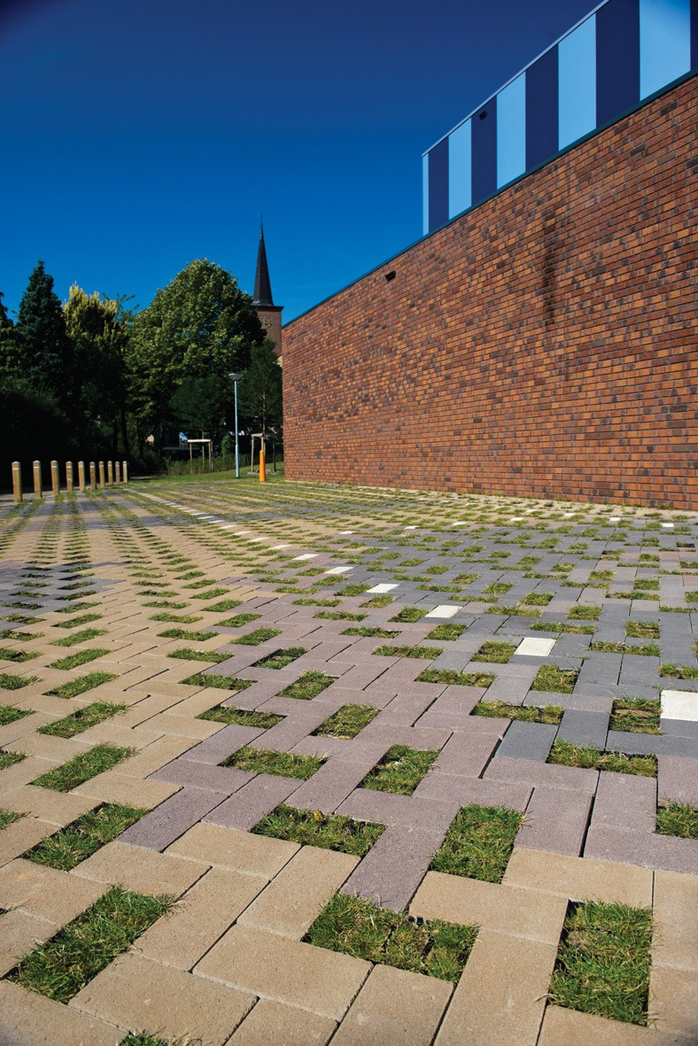
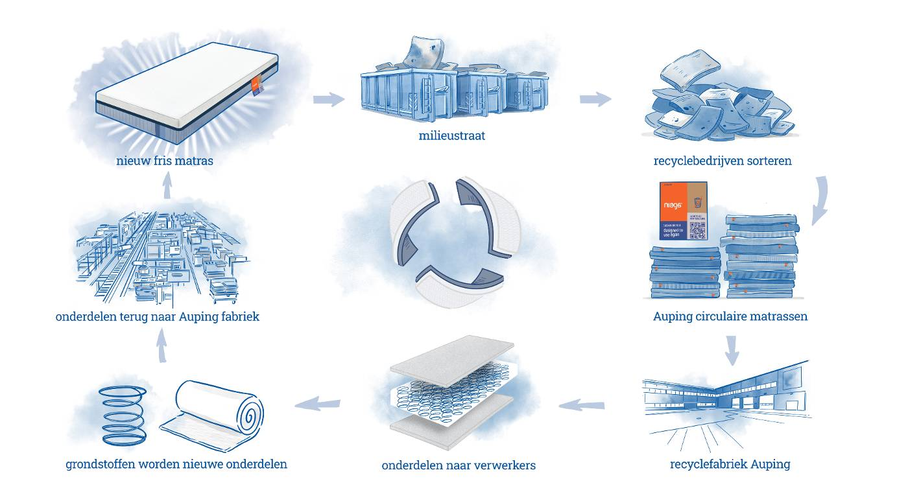
Enkele voorbeelden
De fairphone; een modulaire smartphone die makkelijk te repareren en te upgraden is.
Modulaire koptelefoon; De koptelefoon van Gerrard Street bestaat uit lossen onderdelen die gemakkelijk vervangen kunnen worden.
Circulaire bestrating; Struyk Verwo Infra, de bestrating bestaat uit betonstenen die afkomstig zijn van oude bestrating, daarnaast zijn de stenen voorzien met een waterdoorlatende toplaag.
Circulair matras; Auping heeft matrassen die uit verschillende lagen bestaan en op deze manier gemakkelijk te recyclen en vervangen zijn. Het materiaal is biologisch afbreekbaar.

Slide 13
Extra opdracht circulair ontwerpen
Basisschool de Armhoefse Akker in Tilburg is bezig met het de verduurzaming van de school.
Vanuit de projectleider milieu en natuur educatie is de vraag gekomen om na te denken over nieuwe afvalbakken.
Stappen
Onderzoek en analyse; type afval/bruikbare reststromen/motiveren van leerlingen etc.
Conceptontwikkelingen; brainstormen en schetsen maken
Ontwerp uitwerken; schets omzetten naar een concept met details etc.
Presenteren; Prototype
Evalueren;

Slide 14

Vandaag
Aan het einde van de les ben je in staat de cyclus van circulair ontwerpen te doorlopen en begrijp je wat er bij iedere fase; understand, define, make en release gedaan moet worden.
Volgende week, meer over biodiversiteit, natuur inclusief en klimaatadaptatie
Tot volgende week…

